Slide 1
機械学習を用いた AI 開発
情報論理工学研究室
１7−0１20
新堀 穂高

Slide 2
発表の流れ
京都将棋
研究背景
研究目的
Alpha Zero
モンテカルロ木探索
Alpha Zeroの強化学習サイクル
結果
まとめと今後の課題
参考文献
Notes:
発表の流れは以下の通りになっています。本研究は京都将棋のAIを作成したため,京都将棋について説明を行い,研究背景,研究目的,について述べ,AI作成に参考にしたAlphaZeroの説明、その後結果,まとめと今後の課題について説明します.

Slide 3
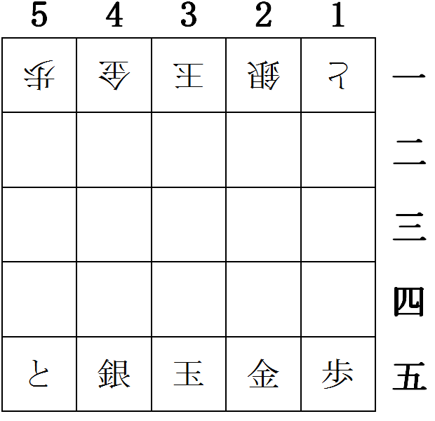
京都将棋
京都将棋のルール
  王以外の駒は1手ごとに裏返す
  二歩・行き所のない駒を打つ・打ち歩詰めは禁止されていない
  持ち駒は裏表どちらで打つことも可能
京都将棋の初期盤面
Notes:
京都将棋とは縦横５マスの盤面で行うミニ将棋です.駒は香・と),(銀・角),(金・ 桂),(飛・歩), 王の 5 種類の駒を利用し ,王以外の駒は一手ごとに必ず裏返さなければいけません.また本将棋では禁止されている二歩, 行き所のない駒を打つ, 打ち歩詰めは禁止されていません.持ち駒は裏表どちらで打つことも可能です。

Slide 4
研究背景
本将棋
  プロ棋士の棋譜データが公開されている
  棋譜データを用いる事で機械学習に利用できる
  数多くの研究がされている
京都将棋
  プロ棋士の棋譜データが存在しない
  AIに関する研究が少ない
Notes:
本将棋はプロ棋士の棋譜データが公開されており,機械学習に利用されるなど数多くの研究がされたが,京都将棋はそのような棋譜データが存在せず,またAIに関する研究が少ない。

Slide 5
研究目的
学習データに利用できる棋譜データが存在しない
  自己対戦による学習データでのAI開発
  機械学習にはAlpha Zeroの強化学習サイクルを利用
Notes:
そこで本研究では自己対戦による学習データでのAI開発を試みる。

Slide 6
Alpha Zero
2017年にDeepMind社によって開発
囲碁・将棋・チェスの学習が可能
モンテカルロ木探索による自己対戦により学習データを作成
Notes:
次に本研究でAIを開発するにあたって参考にしたAlphaZeroについて説明する。AlphaZeroとは2017年にDeepMind社によって開発されたAIであり、また囲碁、チェス、将棋の学習が可能となっています。
AlphaZeroの特徴として、プロ棋士の棋譜データを用いることなく、モンテカルロ木探索による自己対戦により学習データを作成し強化学習を行なっている。

Slide 7
モンテカルロ木探索
複数回のシミュレーションを行い最も選択された手を選択する
局面の方策と価値を取得する際にデュアルネットワークを利用
アーク評価値を利用しゲーム木降りる
Notes:
次に自己対戦で利用されるモンテカルロ木探索について説明する。モンテカルロ木探索は現在の局面から複数回のシミュレーションを行い最も選択された手を選択します。
現在の局面のノードの方策と価値をデュアルネットワークを利用し取得します。ここで取得した方策と価値はアーク評価値に利用されます。従来のモンテカルロ木探索ではランダムに手を選択し勝ち負けが決定するまで手を進めるプレイアウトが必要でしたがAlpha Zeroではデュアルネットワークによりプレイアウトを実行する必要がありません。
(シミュレーション数十回でノード一個の取得が1回のシミュレーションでノードを１つ獲得できる)

Slide 8
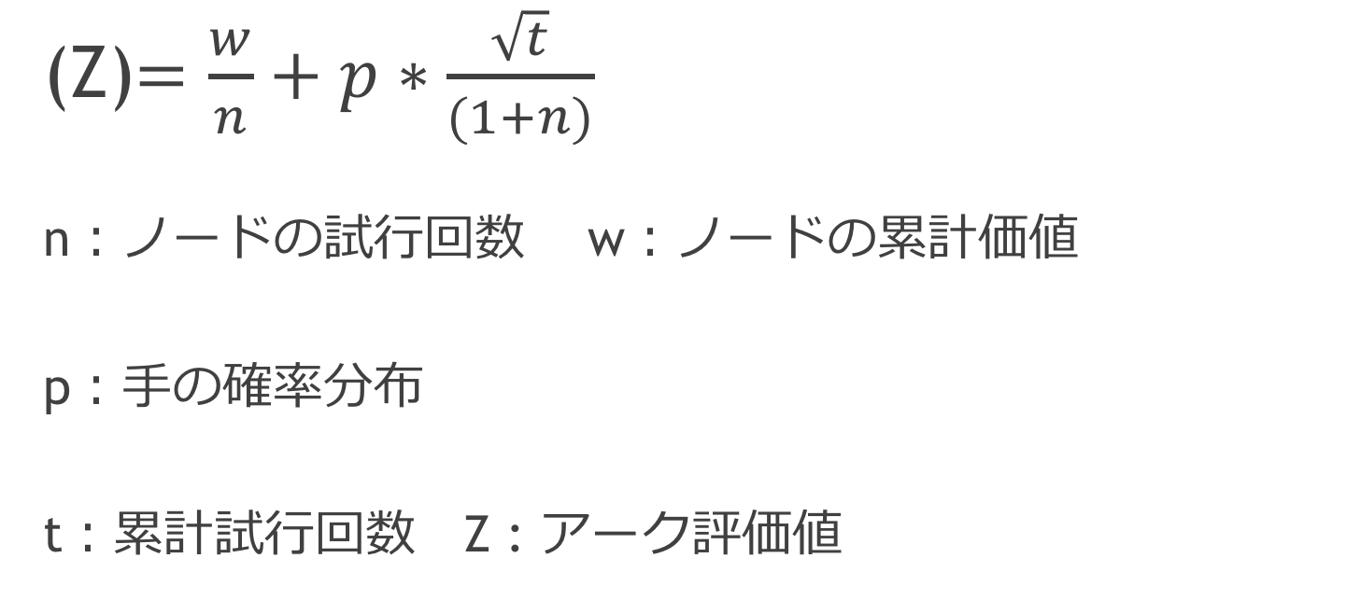
アーク評価値
(Z)$=\frac{w}{n}+p∗\frac{\sqrt{t}}{(1+n)}$
n：ノードの試行回数 w：ノードの累計価値
p：手の確率分布
t：累計試行回数 Z : アーク評価値
Notes:
モンテカルロ木探索でゲーム木を降りる際に利用するアーク評価値について説明します。Wnは勝率を表しており ルートtかっこ1+nはバイアスを示しています。
結果、W (s, a)/N (s, a) により、当該局面 s の手 a 以下に展開された全てのシミュレーションの勝 率の平均が計算されます
バイアスは試行回数が少ないうちは大きな値になり回数が多くなると小さくなるため信頼区間を表している。

Slide 9
手順1
アーク評価値を元に木を降りる
現在の局面
Z=0.5
Z=0.3
Z=0.4
Z=0.3
Notes:
次に実際にモンテカルロ木探索の流れを説明します。ゲーム木の初期状態は現在の局面を表すルートノードと, 次の一手である子ノートのみ存在する. また, 各ノートは累計価値と試行回数をそれぞれ保持する 先ほど述べたアーク評価値が最も高いノードを選択し降りていきます。この局面だどz=0.5に降り、次にアーク評価値が最大で未展開のリーフノード（Z=0.4）におります。

Slide 10
手順2
ノードの追加・方策と価値を取得
現在の局面
0.5
0.3
0.3
$\frac{w}{n}=$0.6
𝑤/𝑛= 0.6
Notes:
リーフノードに達した場合、ノードの作成を行い、デュアルネットワークを利用し方策と価値を取得します。

Slide 11
手順3
ノードの価値と試行回数を更新しながら木を昇る
現在の局面
$\frac{w}{n}=$0.55
𝑤/𝑛=0.55
0.3
0.3
$\frac{w}{n}=$ 0.6
𝑤/𝑛= 0.6
Notes:
ノードの作成が行われたら降りてきたノードを戻り通ってきた全てのノードに価値と試行回数を更新します。
これらの手順をシミュレーション一回として、繰り返し最も選択された(累計価値の高い)手を次の一手とします

Slide 12
Alpha Zeroの強化学習サイクル
強化学習の開始
500回の自己対戦
デュアルネットワークの作成
デュアルネットワークの学習
モデル同士の
対戦による更新
Notes:
次にAlphaZeroの強化学習サイクルの説明を行います。強化学習の初めにデュアルネットワークの作成を行います。このデュアルネットワークは未学習状態のため最初は非常に弱いモデルとなっています。次にモンテカルロ木探索を利用したAI同士の500回の自己対戦により学習データを作成します。その後学習データをもとにデュアルネットワークの学習を行いモデルを作成します。作成したモデルとベストモデル同士を対戦させます。20回対戦を行い勝ち越した場合にモデルの更新を行い、ベストモデルとします。このサイクルを繰り返し、強いモデル保存されるためが強いAIが作成されることとなります。本研究では60回のモデルの更新を行ったベストモデルを作成しました。

Slide 13
ランダムなAIとの対戦結果
 | bestAI先手 | bestAI後手
勝 | 100 | 100
負 | 0 | 0
ランダムなAI相手には必ず勝てるAIが作成された
Notes:
作成したモデルとランダムなAIとの対戦結果になります。ランダムなAI相手には非常に高い勝率となったため王手に際などの探索がしっかりできていると考えられる。

Slide 14
ウェブアプリケーションとの対戦結果
 | bestAI先手 | bestAI後手
勝 | 0 | 0
負 | 29 | 28
引分 | 1 | 2
王手を回避しない・逆王手になる手を選択するなど脆弱な部分が確認された
Notes:
次にウェブアプリケーションとの対戦結果を示します。ウェブアプリケーションとの戦いでは一度も勝利することができないという非常に残念な結果となった。このような結果になった原因として、作成したAIは王手を回避しない、逆王手になる手、駒損となる手を選択するなど脆弱な部分が確認された。

Slide 15
まとめと今後の課題
作成したAIは非常に弱い
  王手を回避しない
  逆王手になる手を選択
  駒損になる手を選択
解決方法
  学習回数を増やす
  モンテカルロ木探索のシミュレーション回数を増やす
Notes:
今回作成したAIは非常に弱いAIとなった。王手を回避しない、逆王手になる手を選択、駒損になる手を選択など脆弱な部分が確認された。これらの問題を解決する方法として二つ考えられます。一つ目に学習回数を増やすことです。本研究で作成した強化学習サイクルは 1 台のマシンで動作するように,Alpha Zero のスケールダウンしたものを実装しているため学習に時間がかかり,60 回の学習では十分な学習データが得られなかったことが考えられる
モンテカルロ木探索を行う際の 1 推論のシミュレーション回数を 増やすことが考えられる. シミュレーション回数を増やすことで出来るだけ多くのノードから手を選択する事 が出来るため, 王手を回避する手などの勝率の高い手を選びやすくなり, アーク評価値の精度上げる事が出来る と考えられる.

Slide 16
参考文献(1/2)
布留川 英一：Alpha Zero 深層学習・強化学習・探索 人工知能プログラミング実践入門, 株式会社ボーンデジタル(2019)
将棋ゲームの時間, (2012) https://syouginojikan.web.fc2.com/kyouto.html
京都将棋，Nekomado Co.Ltd，(2015)，https://itunes.apple.com/jp/app/京都将棋/id1037596970?mt=8
京都将棋, 株式会社幻冬舎エデュケーション, (2014)
Alpha Go https://deepmind.com/research/case-studies/alphago-the-story-so-far

Slide 17
参考文献(2/2)
Mastering the game of Go with deep neural networks and tree search（深層ニューラルネットワークと木探索により囲碁を究める）』https://storage.googleapis.com/deepmind-media/alphago/AlphaGoNaturePaper.pdf
Deep Residual Learning for Image Recognition https://arxiv.org/abs/1512.03385
Multiple Policy Value Monte Carlo Tree Search https://arxiv.org/abs/1905.13521

